Slide 1
App-based Blue/Green Deployment
W. Django

Slide 2


Notes:
אפליקציה, DB.
אם האפליקציה משתנה, יש migration file, גם ה-DB משתנה

Slide 3
V1.1

Slide 4
V1.0
V1.0
V1.1
V1.0

Slide 5
V1.1
V1.0
V1.0
V1.0

Slide 6
V1.0
V1.1
V1.0

Slide 7
The Solution
Blue/Green Deployment

Slide 9


Slide 10
V1.0

Slide 11
V1.0
V1.0

Slide 12
V1.0
V1.0

Slide 13
V1.1
V1.0

Slide 14
V1.1
V1.0

Slide 15
V1.1

Slide 16
V1.1
V1.0

Slide 17

V1.1
V1.0

Slide 18
V1.1
V1.0

Slide 19
How Do We Route?
DNS
Load Balancer
Configuration Management Tool

Slide 20
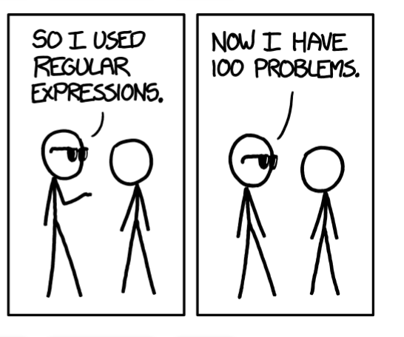
What’s The Problem Then?
Adapted from: https://xkcd.com/1171/

Slide 21
Structure + Data

Slide 22
Structure + Data
Structure + Data

Slide 23
V1.1
V1.0+V1.1
V1.0
Notes:
In this Approach we have one DB.
Data is consistent.
But Schema needs to support two versions simultaneously.

Slide 24
V1.1
<current>
V1.0
Notes:
The User talks ”directly” to the app.
The app deals with:
Blue operations
Green operations
Routing the user request to the correct operation-color
The DB is gray – It changes as schema and data migrations are applied, supporting “current” version only

Slide 25
Motivation For This Approach
Customized Transition-related logic
You(=team/org) suck at Ops, great at Dev
Less Computing Resources – Bad motivation, it’s cheap

Slide 26
Blue Behavior
Router
Switch
Green Behavior
Notes:
A Switch
Router
Blue/Green Behavior

Slide 27
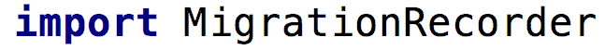
Switch
Inspect Applied Migrations:
Flip Switch Manually:
Feature Flipper (Django-Waffle)
Your own Model

Slide 28
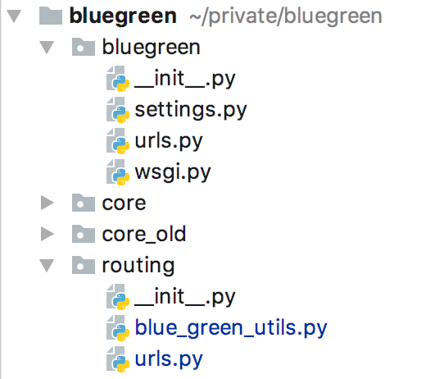
Routing + Behavior

Slide 29
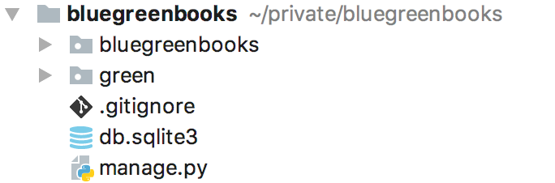

Slide 30


Slide 31
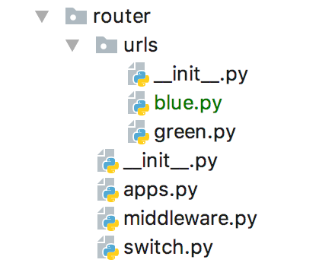
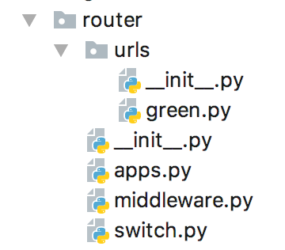
Same as ROOT_URLCONF
Include blue.urls

Slide 32
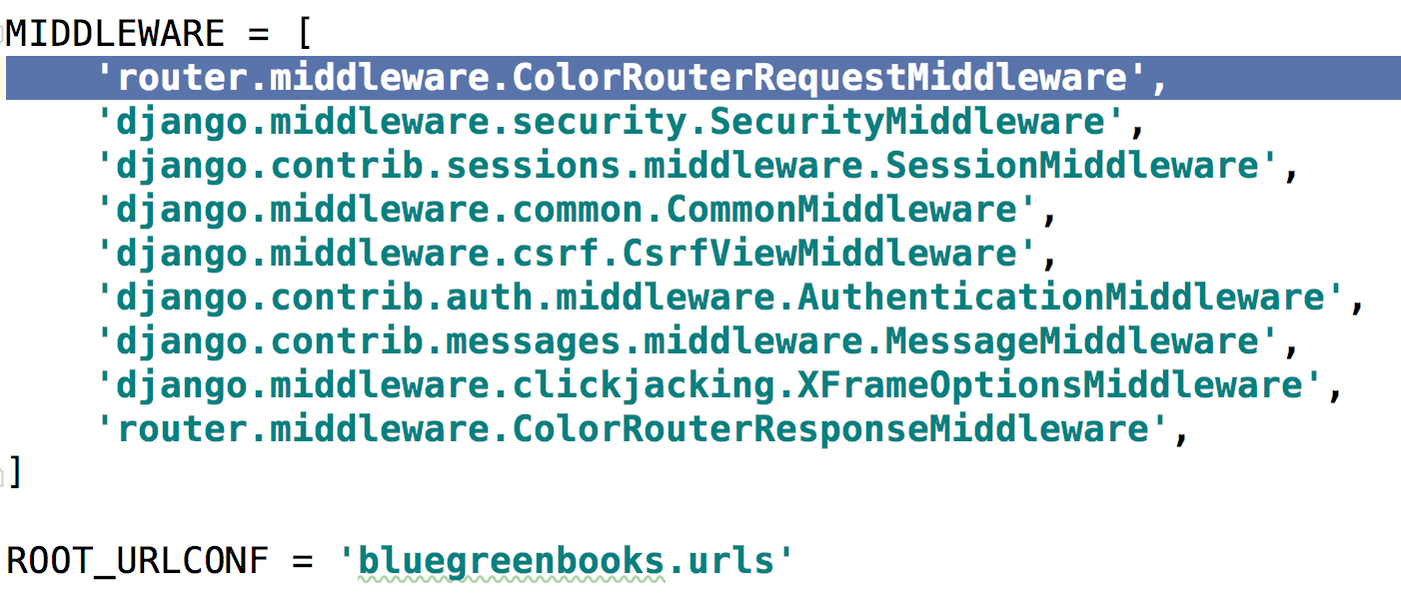
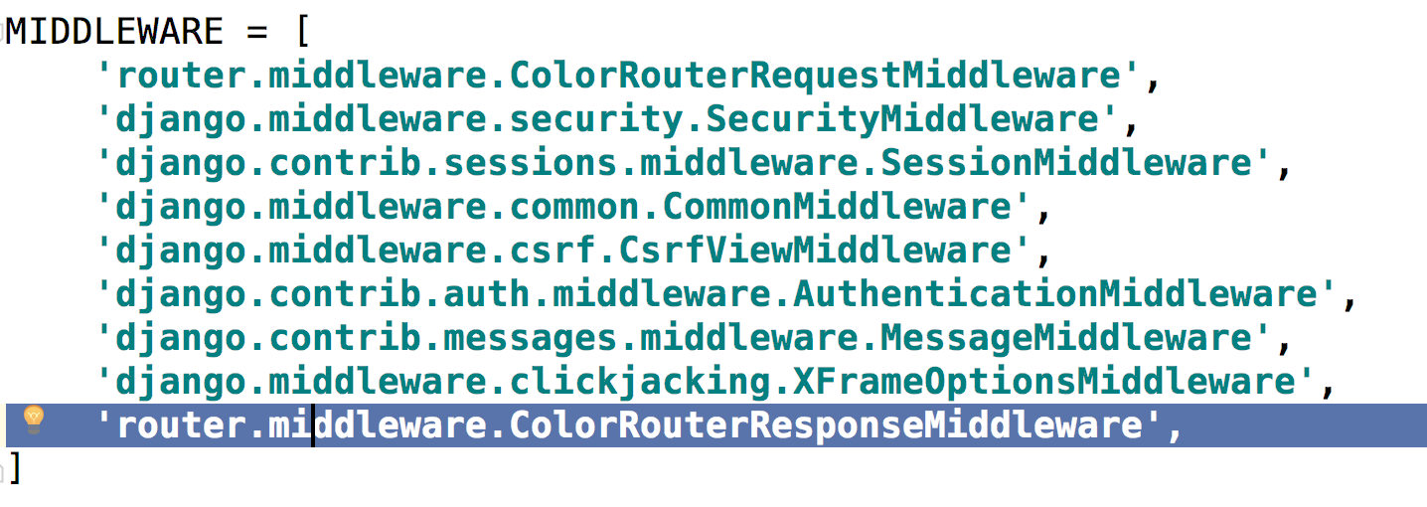


Slide 33
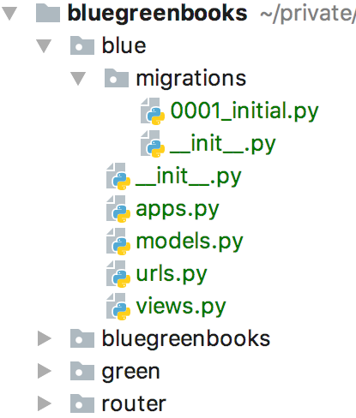
Faked
db_table = green_*

Slide 34
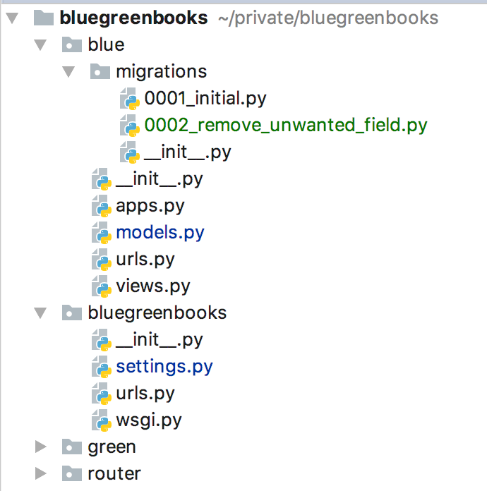
The Switching Migration

Slide 35
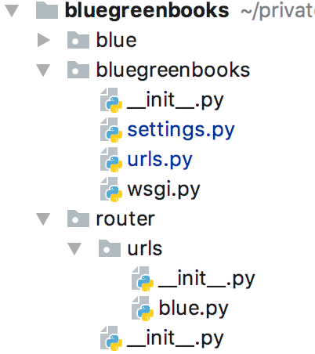
Include blue.urls
Green app:
Fake Migrate to zero
Unregister
Delete

Slide 36
Some Thoughts
No Silver Bullet -
Functionality Degradation Vs. Inconsistency Vs. Cost of Implementation
For Read-Only, there are better approaches
This Could Be Cost-Effective with Open-Source Some Infrastructure

Slide 37
Summary
No Silver Bullet -
Functionality Degradation Vs. Inconsistency Vs. Cost of Implementation
For Read-Only, there are better approaches
This Could Be Cost-Effective with Open-Source Some Infrastructure

Slide 38
Credits & Further Reading
https://martinfowler.com/bliki/BlueGreenDeployment.html
https://d0.awsstatic.com/whitepapers/AWS_Blue_Green_Deployments.pdf
https://github.com/jazzband/django-hosts/
Icons By Ahm masum (Own work) [CC BY-SA 4.0 (https://creativecommons.org/licenses/by-sa/4.0)], via Wikimedia Commons

Slide 39
Questions?

Slide 40
Thanks

Slide 41
Ensuring Data Consistency
Read-only mode
Immutable (Gray) request queue, applied twice
One (Gray) Database
Database Refactoring, supports both versions
Support one version, change carefully
Support one version, w. app-based blue/green

Slide 42
Read-Only

Slide 44

Gray Request Queue

Slide 46
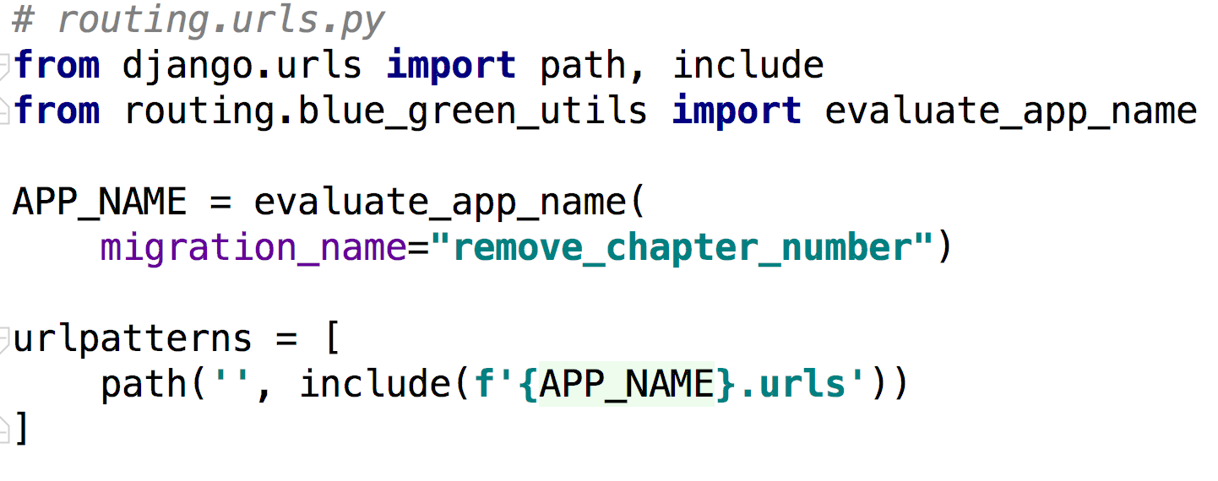
Routing + Behavior

Slide 47
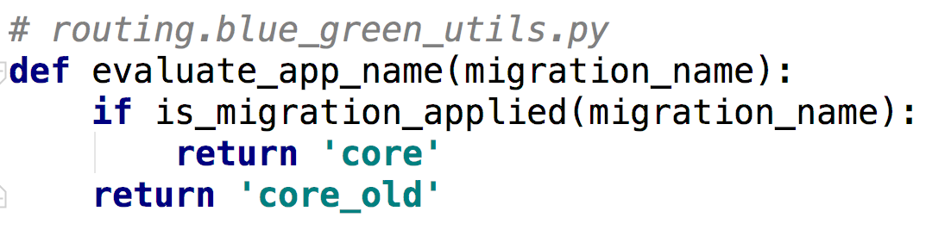
Routing + Behavior

Slide 48
Routing + Behavior
Apply code changes to core,
while core_old serves current version
Create the switching migration in core
Apply migration
Requires restart server
Delete core_old
Profit

Slide 49
Lower-level Implementation

Slide 50
Notes:
להוסיף:
- הבהרה של ההקשר של לפתור Ops בעזרת ה-Dev
- שקף פתיחה
- שקף שאלות
- שקף תודה
- לשנות פונט
- להראות את העץ של הפרויקט משתנה
- בפרוסס - לחדד מתי הסוויצ’ מתחלף
- לתת הקדמה על מוטיבציה - Dev+Ops, התנסות
-להבהיר מוטיביישן מה הכוונה לresource זולים
משגיב:
- לוותר על ההקדמה ותוכן עניינים, להכנס ישר להוק (ולעצור אחר כך אם צריך)
-לחדד את המעבר מחיוך לעצוב
-לחדד את הגרפיקה של הכשל שקורה
- לצמצם את הדיון על אופציות ראוטינג
- להבהיר את הבעיה בשני DBים
- בשקף של Ensuring Data Consistency - לא לדבר על מה שלא מדברים, להציג את הדברים באופן גרפי
- באופן כללי יותר, להוריד פרטים מכל מה שקורה לפני שמתמקדים בDB אפור בודד ושרת כחול/ירוק
- לחשוב איך להפוך את דוגמאות הקוד לפחות מנתקות קוגניטיבית - אנוטציות
- שקף של סוויצ’ אלטרנטיבז - לאחד לשקף אחד, טסטינג - להרחיב או להוריד
-להראות את הפרוסס של הבלו-גרין אפליקטיבי עם תרשים גרפי, יפה ומפורט
- להוסיף(?) סקשן להרצאה שדן ב/מדגים את חסרונות של הפתרון. או לסכם את זה באופן יותר חיובי
- למקד את המסר בזה שניתן לפתח את זה באופן גנרי, ואז הפתרון הופך להיות הרבה יותר אטרקטיבי

